Slide 1

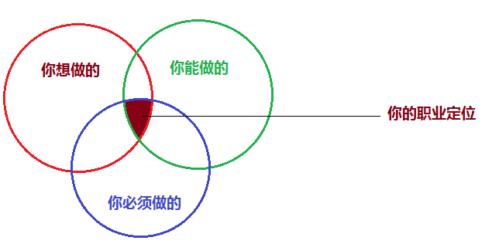
珠峰培训-班级例会
人生的三个圈：EMBA职业晋升理论

